Slide 1
Sandsynlighedsteori og statistik Kapitel 3. Sandsynlighed (afsnit 3.1-3.7 (alt))
Allan Leck Jensen
alj@ece.au.dk

Slide 2
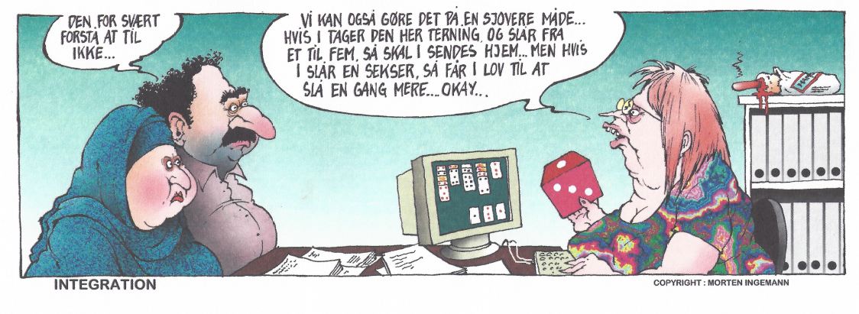
Det er vigtigt at kunne regne med sandsynligheder

Slide 3
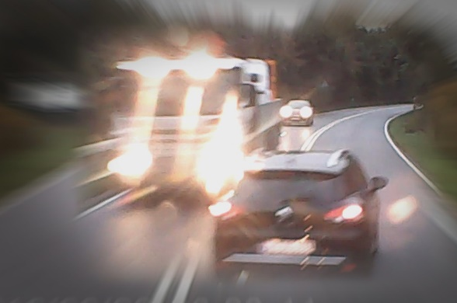
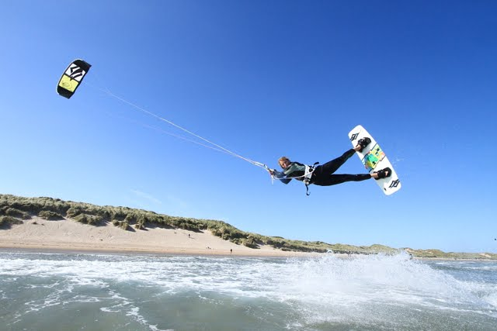
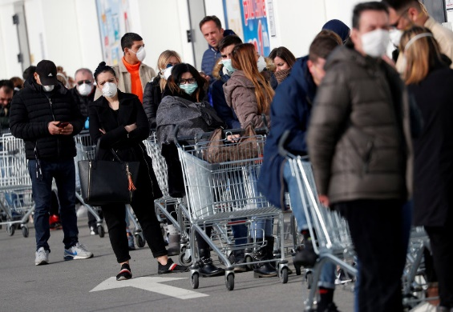
Usikkerhed er en del af hverdagen
Vi træffer beslutninger under usikkerhed hver dag:
Kan jeg nå over krydset inden lyset bliver rødt?
Skal jeg tage en paraply med?
Skal jeg tegne en ulykkesforsikring?
Behøver jeg regne opgaver til statistik-kurset?
Får mormor Covid-19, hvis jeg besøger hende?
Skal jeg sætte 100 kr på, at AGF vinder over Viborg?
Man kvantificerer usikkerhed med sandsynligheder, så sandsynlighedsteori og statistik er det sprog, vi har brug for, for at træffe bedre beslutninger.

Slide 4
Tilfældige eksperimenter
At eksperimentet er tilfældigt betyder, at vi ikke kan forudsige udfaldet, og udfaldet af næste eksperiment er ikke afhængigt af de forrige (det ændrer ikke karakter)
Udfaldsrum (sample space): Mængden af mulige udfald af eksperimentet. For eksempel:
Plat og krone: U = {Plat, Krone} = {P, K}
Kast en terning: U = {1, 2, 3, 4, 5, 6}
Træk et kort: U = {de 52 forskellige kort}
Udfald (outcome): Resultatet af eksperimentet, f.eks. Plat, 3, Hjerter 6
Hændelse (event): En delmængde af udfaldsrummet, f.eks. ”et lige antal øjne på terningen” eller ”et es”
N.B. Alle udfald er også hændelser.

Slide 5
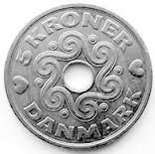
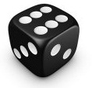
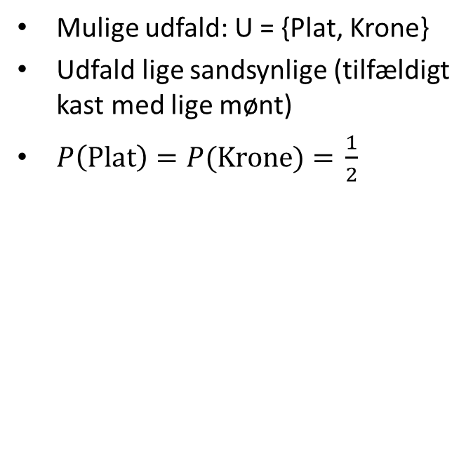
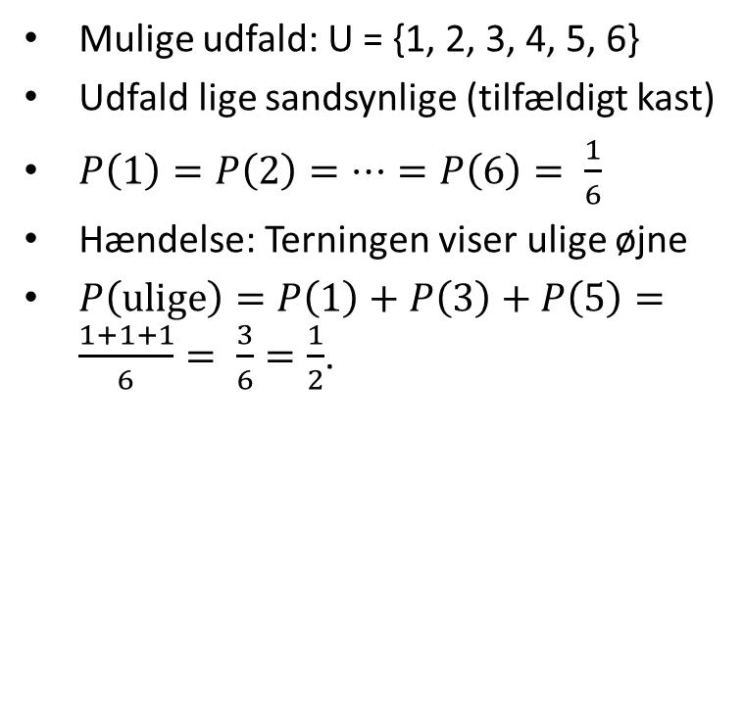
Tilfældige eksperimenter
Plat og krone
Kast med terning
Mulige udfald: U = {Plat, Krone}
Udfald lige sandsynlige (tilfældigt kast med lige mønt)
$P\left(\text{Plat}\right)=P(\text{Krone}\text{) = }\frac{1}{2}$
Mulige udfald: U = {1, 2, 3, 4, 5, 6}
Udfald lige sandsynlige (tilfældigt kast)
$P\left(1\right)=P\left(2\right)=…=P\left(6\right)= \frac{1}{6}$
Hændelse: Terningen viser ulige øjne
$P\left(\text{ulige}\right)=P\left(1\right)+P\left(3\right)+P\left(5\right)=\frac{1+1+1}{6}= \frac{3}{6}=\frac{1}{2}$.
Udfaldsrum
Udfaldsrum
Hændelse (ulige øjne)
Plat
1
5
6
3
Krone
2
4

Slide 6
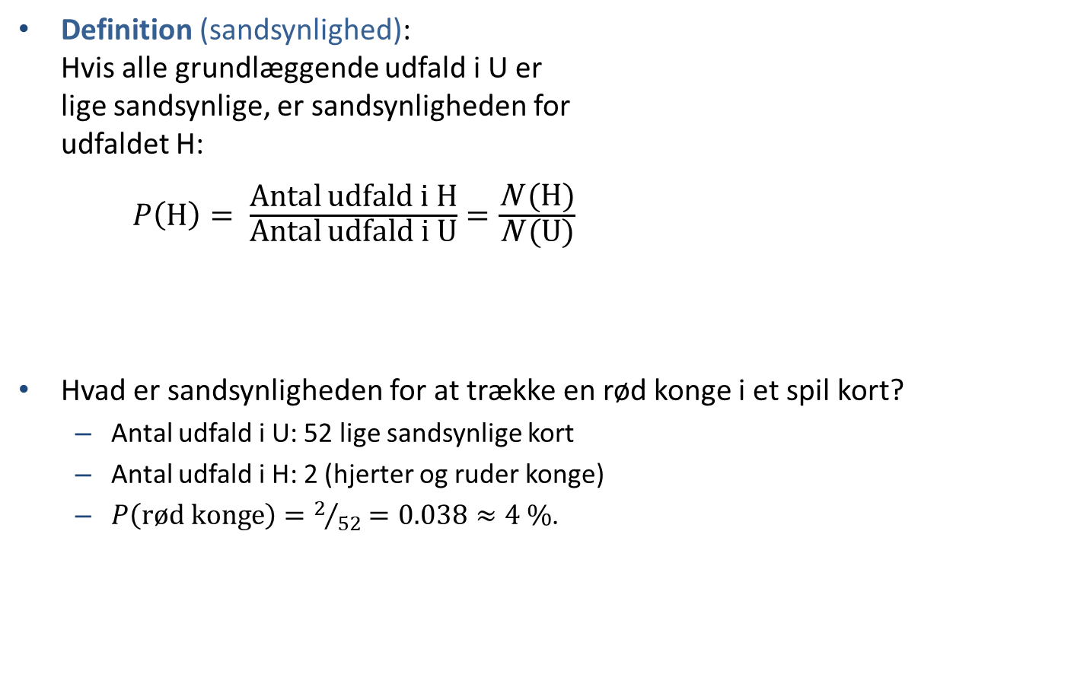
Sandsynlighed
Hændelse H
Definition (sandsynlighed): Hvis alle grundlæggende udfald i U er lige sandsynlige, er sandsynligheden for udfaldet H: $P\left(H\right)= \frac{\text{Antal} \text{udfald} \text{i} \text{H}}{\text{Antal} \text{udfald} \text{i} \text{U}}=\frac{\text{N}\text{ (}\text{H}\text{)}}{\text{N} \text{(}\text{U}\text{)}}$
Hvad er sandsynligheden for at trække en rød konge i et spil kort?
Antal udfald i U: 52 lige sandsynlige kort
Antal udfald i H: 2 (hjerter og ruder konge)
$P\left(\text{r}\text{ø}\text{d} \text{konge}\right)=2/{52}=0.038≈4 \%$.
Udfaldsrum U

Slide 7
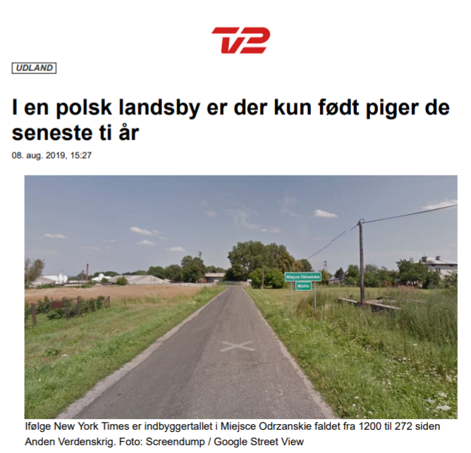
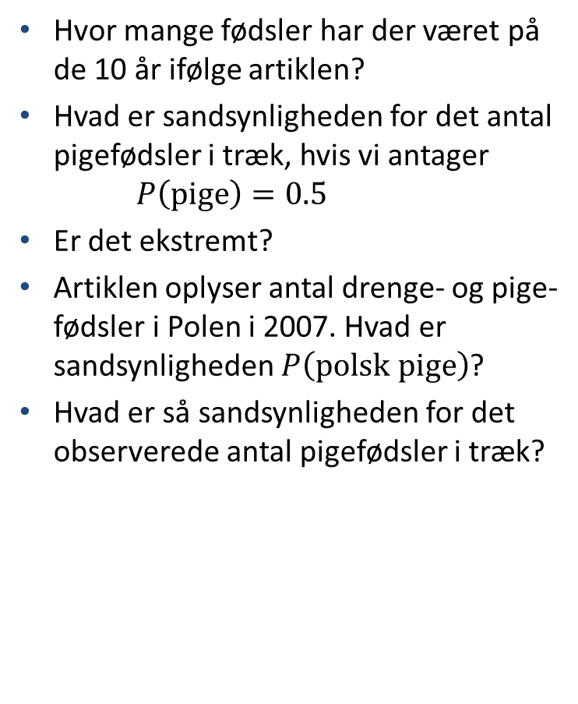
Eksempel
Hvor mange fødsler har der været på de 10 år ifølge artiklen?
Hvad er sandsynligheden for det antal pigefødsler i træk, hvis vi antager $P\left(\text{pige}\right)=0.5$
Er det ekstremt?
Artiklen oplyser antal drenge- og pige- fødsler i Polen i 2007. Hvad er sandsynligheden $P\left(\text{polsk} \text{pige}\right)$?
Hvad er så sandsynligheden for det observerede antal pigefødsler i træk?
https://nyheder.tv2.dk/udland/2019-08-08-i-en-polsk-landsby-er-der-kun-foedt-piger-de-seneste-ti-aar

Slide 8
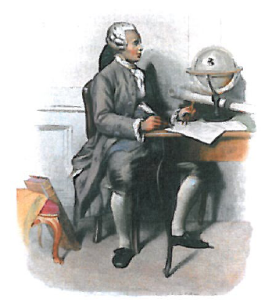
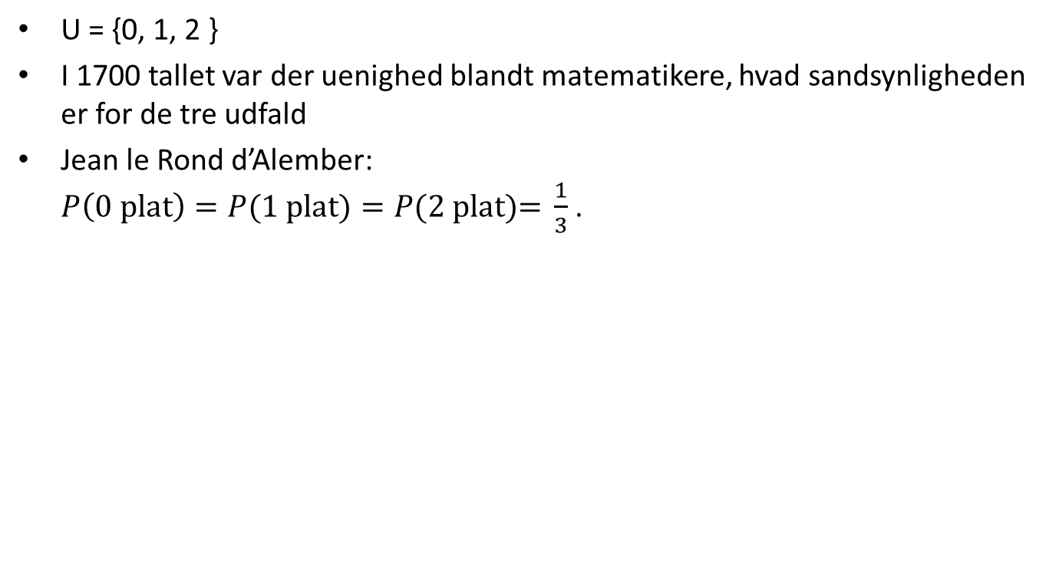
Tilfældige eksperimenter
Antal plat med to mønter
U = {0, 1, 2 }
I 1700 tallet var der uenighed blandt matematikere, hvad sandsynligheden er for de tre udfald
Jean le Rond d’Alember: $P\left(\text{0 }\text{plat}\right)=P(\text{1 }\text{plat}\text{)}=P(\text{2} \text{plat}\text{)= }\frac{1}{3}$ .
Forkert
Udfaldsrum
0 plat
1 plat
2 plat

Slide 9
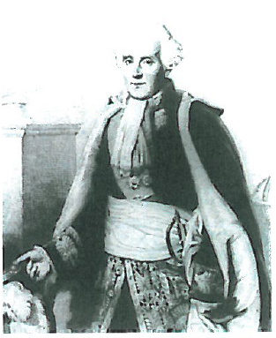
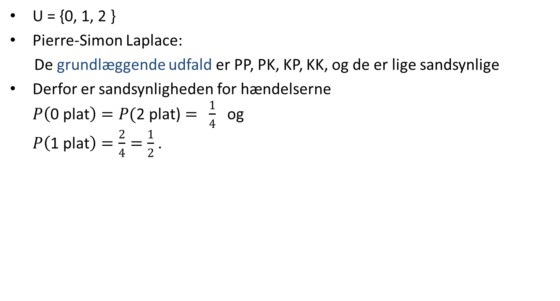
Tilfældige eksperimenter
Antal plat med to mønter
U = {0, 1, 2 }
Pierre-Simon Laplace:
De grundlæggende udfald er PP, PK, KP, KK, og de er lige sandsynlige
Derfor er sandsynligheden for hændelserne $P\left(\text{0 }\text{plat}\right)=P(\text{2 }\text{plat}\text{)}= \frac{1}{4}$ og $P\left(\text{1 }\text{plat}\right)=\frac{2}{4}=\frac{1}{2}$ .
Udfaldsrum
P
PP
P
0 plat (KK)
K
PK
1 plat (KP)
1 plat (PK)
P
KP
2 plat (PP)
K
K
KK

Slide 10
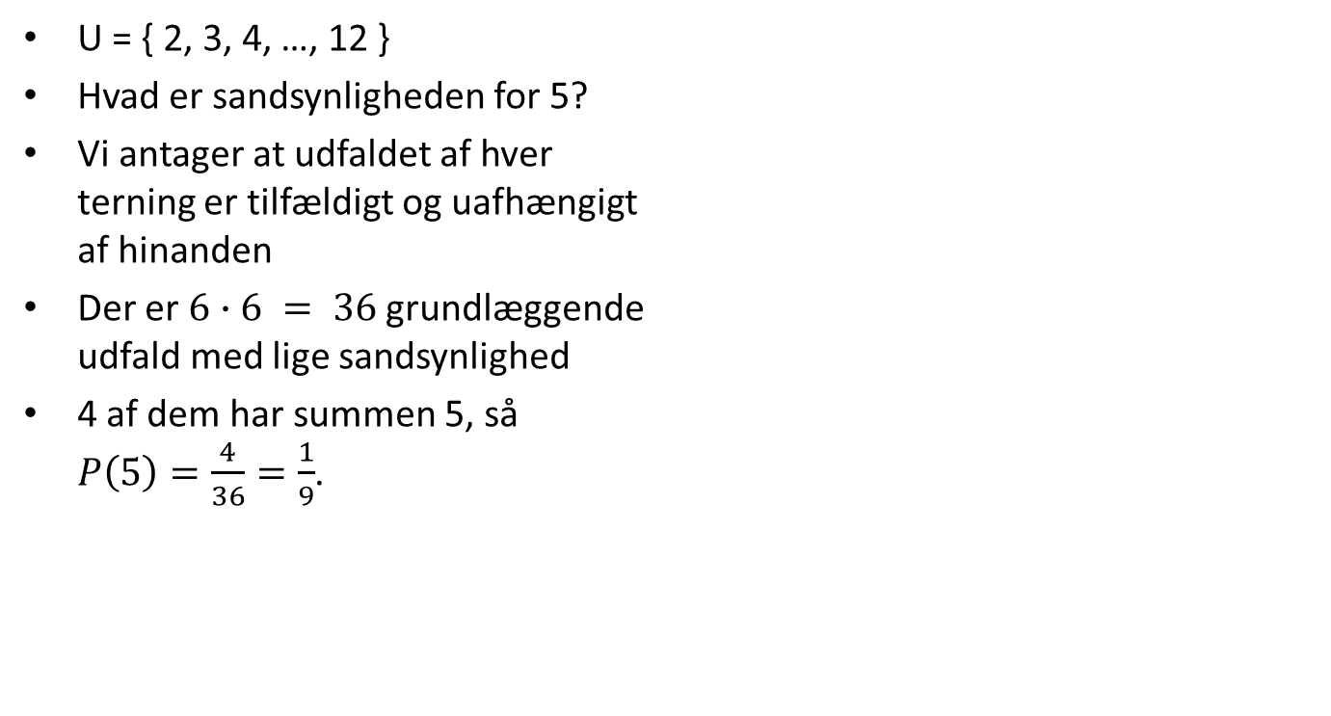
Tilfældige eksperimenter
Antal øjne med to terninger
U = { 2, 3, 4, …, 12 }
Hvad er sandsynligheden for 5?
Vi antager at udfaldet af hver terning er tilfældigt og uafhængigt af hinanden
Der er $6∙6 = 36$grundlæggende udfald med lige sandsynlighed
4 af dem har summen 5, så $P\left(5\right)=\frac{4}{36}=\frac{1}{9}$.
 |  | Terning 2
 |  | 1 | 2 | 3 | 4 | 5 | 6
Terning 1 | 1 | 2 | 3 | 4 | 5 | 6 | 7
 | 2 | 3 | 4 | 5 | 6 | 7 | 8
 | 3 | 4 | 5 | 6 | 7 | 8 | 9
 | 4 | 5 | 6 | 7 | 8 | 9 | 10
 | 5 | 6 | 7 | 8 | 9 | 10 | 11
 | 6 | 7 | 8 | 9 | 10 | 11 | 12

Slide 11
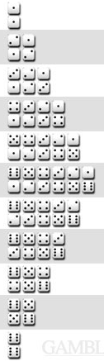
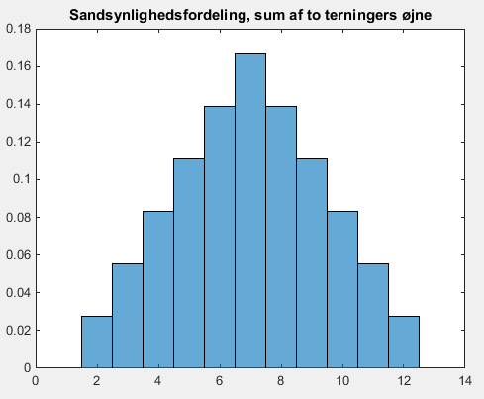
Tilfældige eksperimenter
Sum af øjne | Kombinationer | Sandsynlighed
2 | 1 | 1/36 = 0.027778
3 | 2 | 2/36 = 0.055555
4 | 3 | 3/36 = 0.083333
5 | 4 | 4/36 = 0.111111
6 | 5 | 5/36 = 0.138889
7 | 6 | 6/36 = 0.166667
8 | 5 | 5/36 = 0.138889
9 | 4 | 4/36 = 0.111111
10 | 3 | 3/36 = 0.083333
11 | 2 | 2/36 = 0.055555
12 | 1 | 1/36 = 0.027778
Sum | 36 | 36/36 = 1

Slide 12
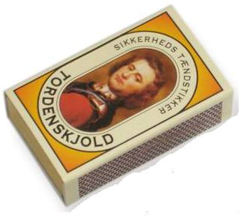
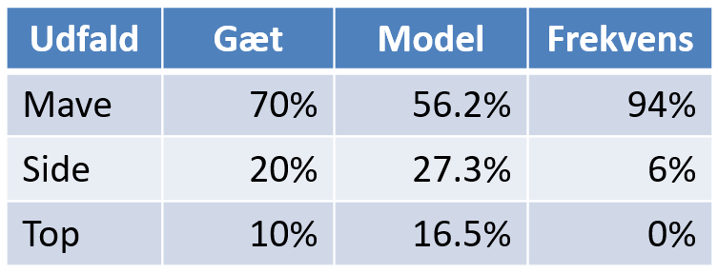
Ikke-symmetrisk sandsynlighedsmodel
Kast med tændstikæske
Udfaldsrum: U = {mave, side, top}
Her er sandsynlighederne for udfaldene ikke symmetriske (de er ikke lige sandsynlige)
Hvordan kan vi fastslå sandsynlighederne for de mulige udfald?
Jeg forsøgte at fastslå sandsynlighederne på tre måder:
Subjektive gæt
Modellere (hver sides andel af samlet overfladeareal. Dimensioner 58 x 35 x 17 mm)
Kaste tændstikæsken 100 gange og tælle frekvens af udfald
Udfaldsrum
mave
side
top

Slide 13
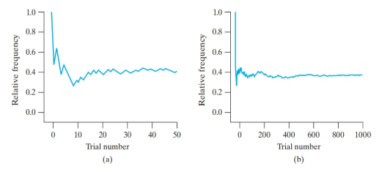
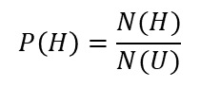
Fortolkninger af sandsynlighed
Den klassiske definition af sandsynlighed kan ikke altid benyttes
Somme tider kan man ikke tælle antal lige sandsynlige udfald: Hvad er sandsynligheden for:
Det bliver regnvejr i morgen?
Mit fly styrter ned?
Jeg dumper til eksamen?
“Der er 40 % sandsynlighed for regn i morgen.” Hvad betyder det? Enten regner det, eller også gør det ikke
Hvordan er sandsynligheden fastlagt? F.eks.:
Subjektiv vurdering
Modellering (40 ud af 100 scenarier)
Frekvensoptælling (40 % af lignende vejrforhold gav regn)
Frekvensfortolkning: Sandsynlig- heden for en hændelse er andelen af gange, hændelsen sker i et stort antal forsøg.
Udfaldsrum U
Hændelse H
$$P\left(H\right)=\frac{N(H)}{N(U)}$$

Slide 14
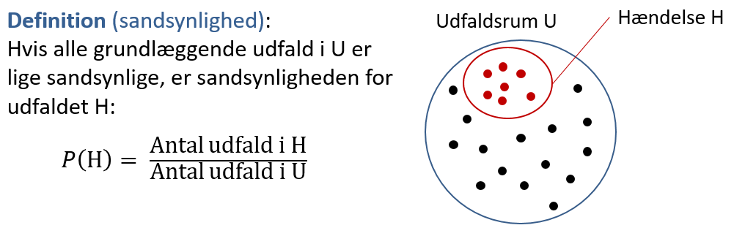
Tælleteknikker
Som følge af definitionen af sandsynlighed skal vi ofte tælle antal udfald i H og i U
Der findes forskellige tælle- teknikker fra kombinatorik og mængdelære:
Trædiagram
Permutationer og kombinationer
Venn diagrammer.

Slide 15
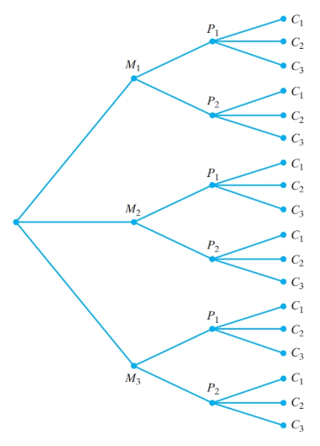
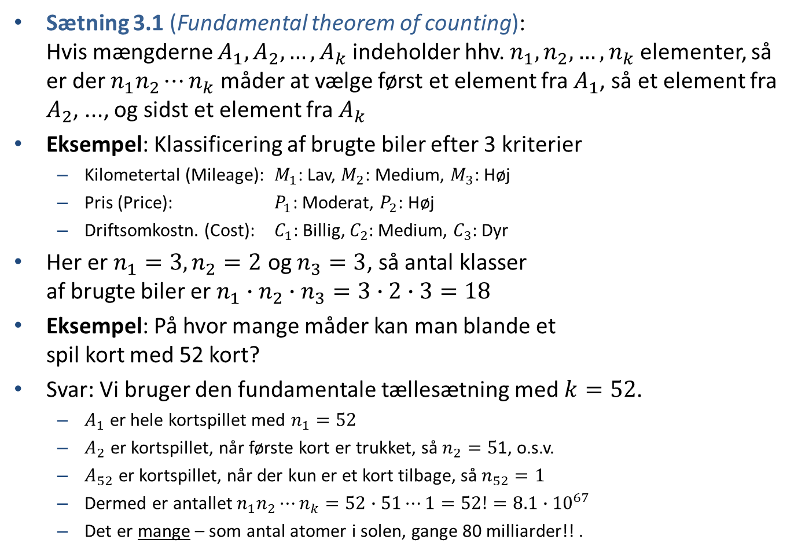
Kombinatorik
Sætning 3.1 (Fundamental theorem of counting): Hvis mængderne $A_{1}, A_{2}, …,A_{k}$ indeholder hhv. $n_{1}, n_{2}, …,n_{k}$elementer, så er der $n_{1}n_{2}⋯n_{k}$ måder at vælge først et element fra $A_{1}$, så et element fra $A_{2}$, ..., og sidst et element fra $A_{k}$
Eksempel: Klassificering af brugte biler efter 3 kriterier
Kilometertal (Mileage): $M_{1}$: Lav, $M_{2}$: Medium, $M_{3}$: Høj
Pris (Price): $P_{1}$: Moderat, $P_{2}$: Høj
Driftsomkostn. (Cost): $C_{1}$: Billig, $C_{2}$: Medium, $C_{3}$: Dyr
Her er $n_{1}=3, n_{2}=2$ og $n_{3}=3$, så antal klasser af brugte biler er $n_{1}∙n_{2}∙n_{3}=3∙2∙3=18$
Eksempel: På hvor mange måder kan man blande et spil kort med 52 kort?
Svar: Vi bruger den fundamentale tællesætning med $k=52$.
$A_{1}$ er hele kortspillet med $n_{1}=52$
$A_{2}$ er kortspillet, når første kort er trukket, så $n_{2}=5$1, o.s.v.
$A_{52}$ er kortspillet, når der kun er et kort tilbage, så $n_{52}=1$
Dermed er antallet $n_{1}n_{2}⋯n_{k}=52∙51⋯1=52!=8.1∙{10}^{67}$
Det er mange – som antal atomer i solen, gange 80 milliarder!! .

Slide 16
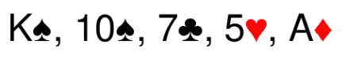
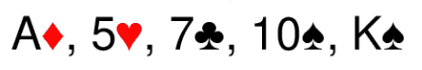
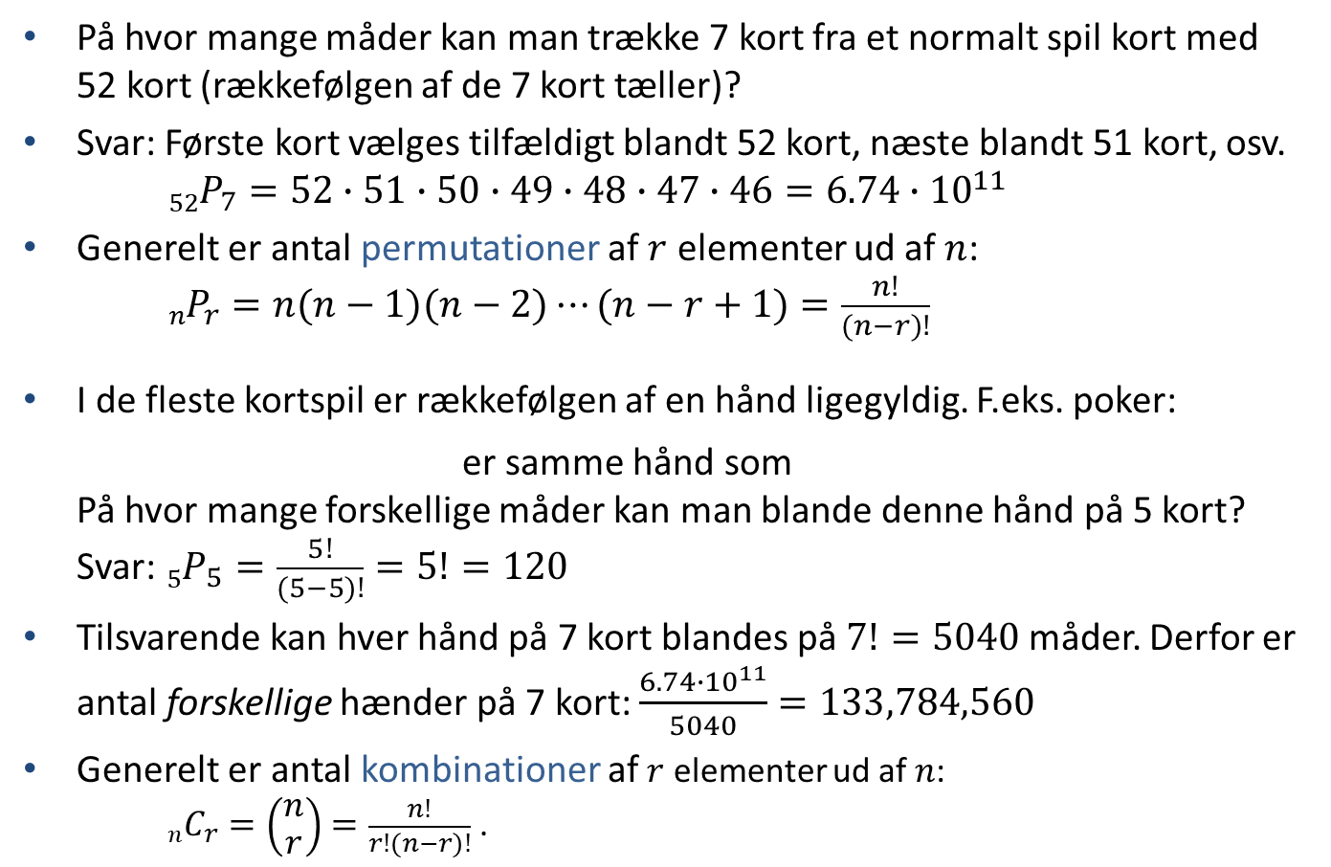
Permutationer og kombinationer
På hvor mange måder kan man trække 7 kort fra et normalt spil kort med 52 kort (rækkefølgen af de 7 kort tæller)?
Svar: Første kort vælges tilfældigt blandt 52 kort, næste blandt 51 kort, osv. ${}_{52}^{ }{P_{7}=52∙51∙50∙49∙48∙47∙46=6.74∙{10}^{11}}$
Generelt er antal permutationer af $r$ elementer ud af $n$: ${}_{n}^{ }{P_{r}=n(n−1)(n−2)⋯(n−r+1)}=\frac{n!}{\left(n−r\right)!}$
I de fleste kortspil er rækkefølgen af en hånd ligegyldig. F.eks. poker: er samme hånd som På hvor mange forskellige måder kan man blande denne hånd på 5 kort? Svar: ${}_{5}^{ }{P_{5}=\frac{5!}{\left(5−5\right)!}=5!=120}$
Tilsvarende kan hver hånd på 7 kort blandes på $7!=5040$ måder. Derfor er antal forskellige hænder på 7 kort: $\frac{6.74∙{10}^{11}}{5040}=133,784,560$
Generelt er antal kombinationer af $r$ elementer ud af $n$: ${}_{n}^{ }{C_{r}=\left(\begin{matrix}n \\ r\end{matrix}\right)}=\frac{n!}{r!\left(n−r\right)!}$ .

Slide 17
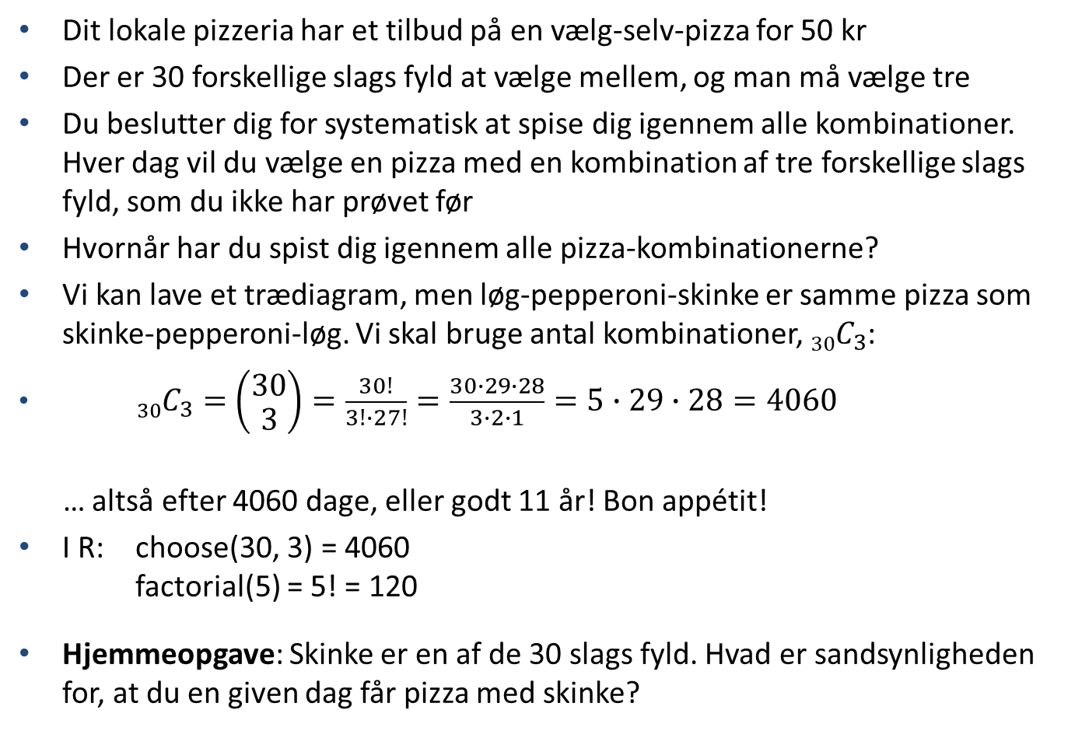
Eksempel
Dit lokale pizzeria har et tilbud på en vælg-selv-pizza for 50 kr
Der er 30 forskellige slags fyld at vælge mellem, og man må vælge tre
Du beslutter dig for systematisk at spise dig igennem alle kombinationer. Hver dag vil du vælge en pizza med en kombination af tre forskellige slags fyld, som du ikke har prøvet før
Hvornår har du spist dig igennem alle pizza-kombinationerne?
Vi kan lave et trædiagram, men løg-pepperoni-skinke er samme pizza som skinke-pepperoni-løg. Vi skal bruge antal kombinationer, ${}_{30}^{ }{C_{3}}$:
${}_{30}^{ }{C_{3}=}\left(\begin{matrix}30 \\ 3\end{matrix}\right)=\frac{30!}{3!∙27!}=\frac{30∙29∙28}{3∙2∙1}=5∙29∙28=4060$
… altså efter 4060 dage, eller godt 11 år! Bon appétit!
I R: choose(30, 3) = 4060 factorial(5) = 5! = 120
Hjemmeopgave: Skinke er en af de 30 slags fyld. Hvad er sandsynligheden for, at du en given dag får pizza med skinke?

Slide 18
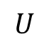
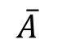
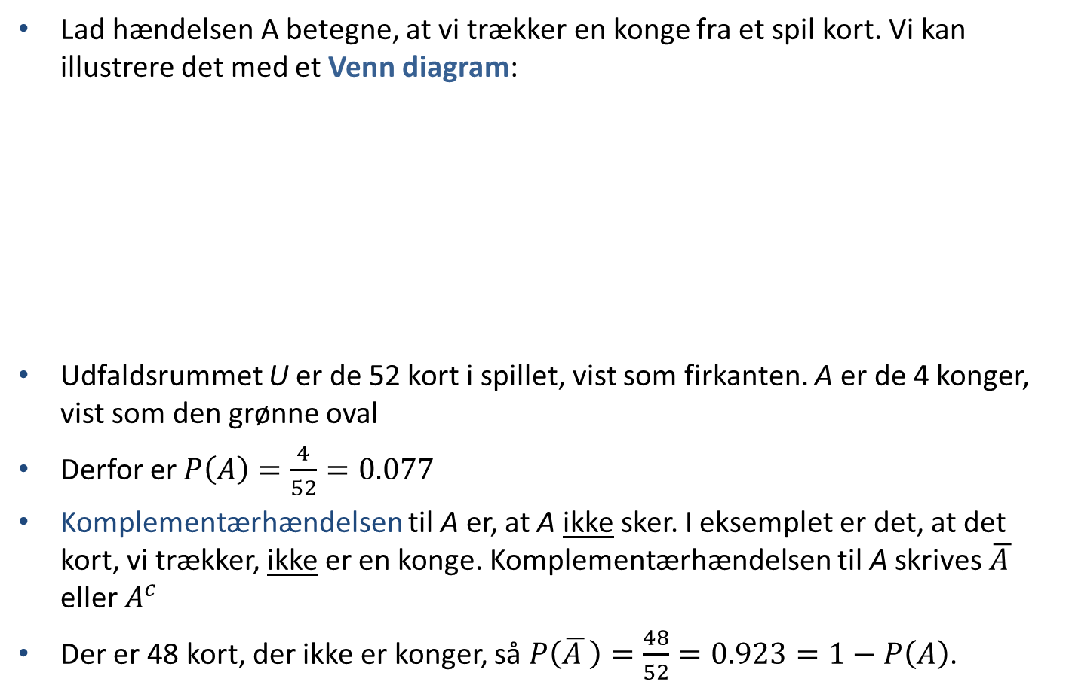
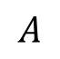
Venn diagram
Lad hændelsen A betegne, at vi trækker en konge fra et spil kort. Vi kan illustrere det med et Venn diagram:
Udfaldsrummet U er de 52 kort i spillet, vist som firkanten. A er de 4 konger, vist som den grønne oval
Derfor er $P\left(A\right)=\frac{4}{52}=0.077$
Komplementærhændelsen til A er, at A ikke sker. I eksemplet er det, at det kort, vi trækker, ikke er en konge. Komplementærhændelsen til A skrives $\overline{A }$ eller $A^{c}$
Der er 48 kort, der ikke er konger, så $P\left(\overline{A }\right)=\frac{48}{52}=0.923=1−P\left(A\right)$.
$$U$$
$$\overline{A}$$
$$A$$

Slide 19
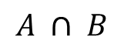
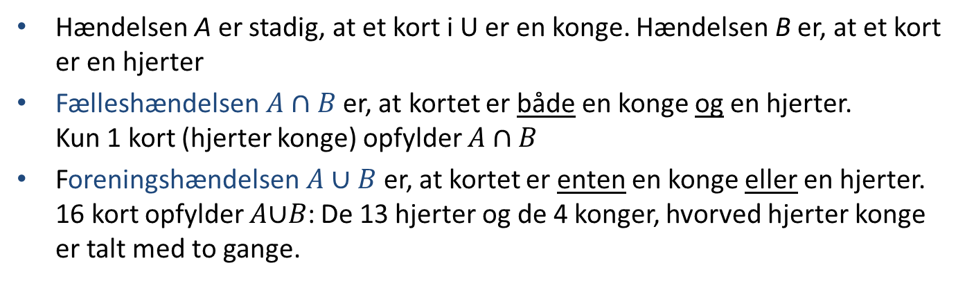
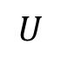
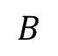
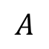
Fælleshændelse og foreningshændelse
Venn diagram
$$U$$
$$A$$
$$B$$
$$A ∩ B$$
Hændelsen A er stadig, at et kort i U er en konge. Hændelsen B er, at et kort er en hjerter
Fælleshændelsen $A∩B$er, at kortet er både en konge og en hjerter. Kun 1 kort (hjerter konge) opfylder $A∩B$
Foreningshændelsen $A∪B$ er, at kortet er enten en konge eller en hjerter. 16 kort opfylder 𝐴∪𝐵: De 13 hjerter og de 4 konger, hvorved hjerter konge er talt med to gange.

Slide 20
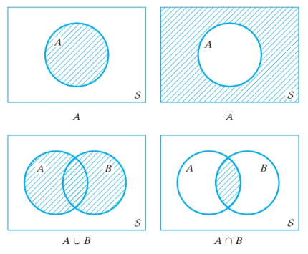
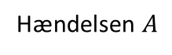
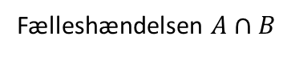
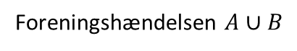
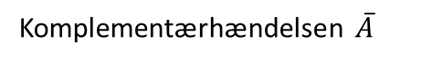
Brug af Venn diagrammer
Venn diagrammer, hvor det skraverede areal svarer til:
Hændelsen $A$
Komplementærhændelsen $\overline{A}$
Foreningshændelsen $A∪B$
Fælleshændelsen $A∩B$

Slide 21
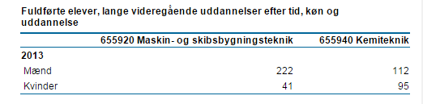
Beregning af sandsynligheder
Kilde: Danmarks Statistik, Statistikbanken.dk
2013 | Maskin | Kemi | Total
Mænd | 222 | 112 | 334
Kvinder | 41 | 95 | 136
Total | 263 | 207 | 470
Vi forestiller os, at vi har alle 470 ingeniører i et rum og trækker en tilfældigt.

Slide 22
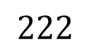
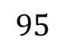
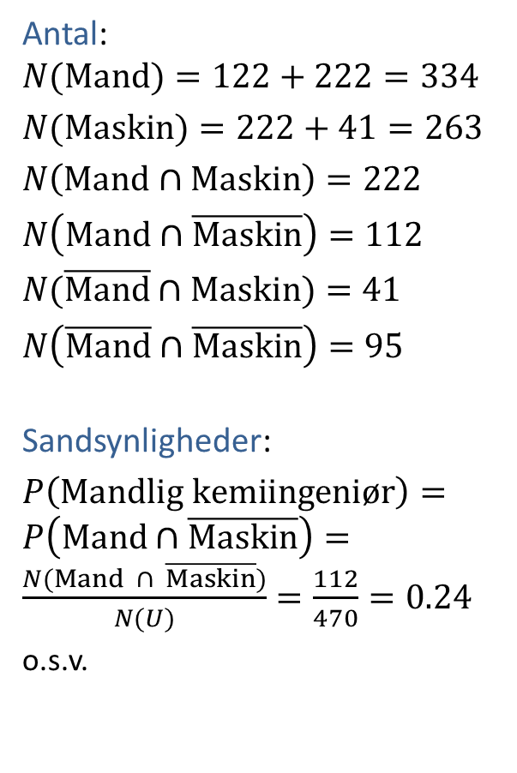
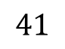
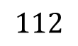
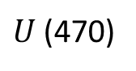
Beregning af sandsynligheder
2013 | Maskin | Kemi | Total
Mænd | 222 | 112 | 334
Kvinder | 41 | 95 | 136
Total | 263 | 207 | 470
Antal: $N(\text{Mand}\text{)}=122+222=334$
$N(\text{Ma}\text{skin}\text{)}=222+41=263$
$N\left(\text{Mand}∩\text{Maskin}\right)=222$
$N\left(\text{Mand}∩\overline{\text{Maskin}}\right)=112$
$N(\overline{\text{Mand}}∩\text{Maskin}\text{)}=\text{41}$
$N\left(\overline{\text{Mand}}∩\overline{\text{Maskin}}\right)=95$
Sandsynligheder:
$P\left(Mandlig \text{kemi}ingeniør\right)=P\left(\text{Mand}∩\overline{\text{Maskin}}\right)=\frac{N(Mand ∩ \overline{Maskin})}{N(U)}=\frac{112}{470}=0.24$
o.s.v.
Eksempler på hændelser: Mand: Det er en mand Maskin: Det er en maskiningeniør
$U$ (470)
Mand
Maskin
$$112$$
$$222$$
$$41$$
$$95$$

Slide 23


Beregning af sandsynligheder
2013 | Maskin | Kemi | Total
Mænd | 222 | 112 | 334
Kvinder | 41 | 95 | 136
Total | 263 | 207 | 470
Eksempler på beregning af sandsynligheder: 334 ud af 470 er mænd, så $P\left(Mand\right)={334}/{470=0.71}$
$P\left(\overline{Mand}\right)=1−0.71=0.29$. Det samme som $P\left(Kvinde\right)={136}/{470}=0.29$
263 ud af 470 er maskiningeniører, så $P\left(Maskin\right)={263}/{470}=0.56$
222 ud af 470 er mandlige maskiningeniører, så $P\left(Mand∩Maskin\right)={222}/{470}=0.47$.

Slide 24



Betingede sandsynligheder
2013 | Maskin | Kemi | Total
Mænd | 222 | 112 | 334
Kvinder | 41 | 95 | 136
Total | 263 | 207 | 470
P(Mand) = 334/470 = 0.71
P(Maskin) = 263/470 = 0.56
P(Mand $∩$ Maskin) = 222/470 = 0.47
Nu fokuserer vi på de 263 maskiningeniører. Hvad er sandsynligheden for at en tilfældigt udtrukket maskiningeniør er en mand?
Vi siger: ”Sandsynligheden for at det er en mand, givet (eller betinget af) at det er en maskiningeniør” og skriver det P(Mand | Maskin)
Ud af de 263 maskiningeniører er de 222 mænd, så P(Mand | Maskin) = 222/263 = 0.84
P(Mand | Maskin) = 222/263 = (222/470 ) / (263/470) = P(Mand $∩\text{Maskin}$) / P(Maskin)
Generelt: $P\left(A | B\right)=\frac{P(A ∩ B)}{P(B)}$
Bemærk forskellen mellem P(Mand $∩\text{Maskin}$) og P(Mand | Maskin).

Slide 25





Betinget sandsynlighed
Venn diagram
$$U$$
$$A$$
$$B$$
$$A ∩ B$$
$$P\left(A | B\right)=\frac{P(A ∩ B)}{P(B)}$$

Slide 26

Uafhængighed
To hændelser A og B er uafhængige, hvis
$P\left(A | B\right)=P(A)$ Med andre ord: Information om B ændrer ikke vores opfattelse af A
Eksempel:
$P\left(Mand\right)=\frac{\left(112+222\right)}{470}=0.71$
$P\left(Mand \right| Maskin)=\frac{222}{\left(222+41\right)}=0.84$
Da $P\left(Mand \right| Maskin)≠P\left(Mand\right)$ er hændelserne Mand og Maskin ikke uafhængige (der er ikke samme kønsfordeling for de to ingeniørretninger).

Slide 27

Uafhængighed
Antag at de to hændelser A og B er uafhængige. Så ved vi, at
$P\left(A | B\right)=P(A)$
Det følger af ligningen for betinget sandsynlighed, at
$P\left(A | B\right)=\frac{P(A ∩ B)}{P(B)}$
$\overset{⇒}{ } P\left(A ∩ B\right)=P\left(A | B\right)∙P\left(B\right)$
$\overset{⇒}{ } P\left(A ∩ B\right)=P(A)∙P\left(B\right)$
Med andre ord kan vi beregne sandsynligheden for fælleshændelsen af A og B som produktet af sandsynligheden for enkelthændelserne. For eksempel: A er kast med mønt, B er kast med terning. P(Plat $∩$6) = P(Plat)·P(6) = $\frac{1}{2}∙\frac{1}{6}=\frac{1}{12}$
I eksemplet med ingeniørerne var hændelserne ikke uafhængige, så
$P\left(Mand\right)∙P(Maskin)=0.71∙0.56=0.40≠0.47=\text{P} \text{(}\text{Mand} ∩\text{Maskin}\text{)}$.

Slide 28


Opgave om design af et eksoskelet
Opgaven handler om udvikling af ekso- skelettet SwiftLift. Der skal vælges design

Slide 29

Opgave om design af et eksoskelet

Slide 30




De 7 basale regler for sandsynlighed
$0≤P\left(A\right)≤1$
$P\left(∅\right)=0;P\left(U\right)=1$ Ø er den tomme eller umulige hændelse. F.eks. at slå en 7’er med en almindelig terning
Komplementær sandsynlighed: Den komplementære hændelse til $A$ er mængden af udfald i $U$, som ikke tilhører $A$. $P\left(\overline{A}\right)=1−P\left(A\right)$ F.eks.: Vi slår ikke en 6’er, kortet vi trækker er ikke en konge, o.s.v.
Udfaldsrum $U$
Hændelse $A$
$$P\left(A\right)= \frac{N(A)}{N(U)}$$
$$U$$
$$\overline{A}$$
$$A$$

Slide 31

Eksempel for de basale regler for sandsynlighed
2013 | Maskin | Kemi | Total
Mænd | 222 | 112 | 334
Kvinder | 41 | 95 | 136
Total | 263 | 207 | 470
$0≤P\left(A\right)≤1$ Følger af definitionen af sandsynlighed $P\left(H\right)=\frac{N\left(H\right)}{N\left(U\right)}$
$P\left(∅\right)=0;P\left(U\right)=1$ $P\left(\text{Hund}\right)=\frac{0}{470}=0\text{; }P\left(\text{Menneske}\right)=\frac{470}{470}=1$
Komplementær lov: $P\left(\overline{A}\right)=1−P(A)$ $P\left(\text{Ikke} \text{M}\text{askin}\right)=1−P\left(\text{Maskin}\right)=1−\frac{263}{470}=1−0.56=0.44$ .

Slide 32








De 7 basale regler for sandsynlighed
Additiv lov for sandsynligheder (foreningshændelse): Foreningshændelsen mellem A og B er at et udfald fra A eller B sker $P\left(A∪B\right)=P\left(A\right)+P\left(B\right)−P(A∩B)$ F.eks.: Den person vi trækker tilfældigt er enten maskiningeniør eller mand (eller begge dele)
Hvis $A$ og $B$ ikke kan ske samtidig, kaldes de ”gensidigt udelukkende” (mutually exclusive). Så er fælleshændelsen tom, så $P\left(A∪B\right)=P\left(A\right)+P\left(B\right)$ F.eks.: Vi slår en 6’er eller en 3’er.
$$U$$
$$A$$
$$A∩B$$
$$B$$
$$U$$
$$A$$
$$B$$

Slide 33

Eksempel for de basale regler for sandsynlighed
2013 | Maskin | Kemi | Total
Mænd | 222 | 112 | 334
Kvinder | 41 | 95 | 136
Total | 263 | 207 | 470
Additiv lov: $P\left(A∪B\right)=P\left(A\right)+P\left(B\right)−P(A∩B)$ $P\left(\text{Maskin} \text{eller} \text{Mand}\right)=P\left(\text{Maskin}∪\text{Mand}\right)=$ $\frac{222+41+112}{470}=\frac{375}{470}=0.80$ $P\left(\text{Maskin}\right)+P\left(\text{Ma}\text{nd}\right)−P\left(\text{Maskin}∩\text{Mand}\right)=$ $\frac{263}{470}+\frac{334}{470}−\frac{222}{470}=\frac{375}{470}=$ $0.80$ .

Slide 34
Eksempel
En produktion er præget af to typer af fejl.
15 % af de producerede emner har fejl 1 (og måske også fejl 2)
10 % har fejl 2 (og måske også fejl 1)
2.5 % af emnerne har begge fejl
Hvor stor en andel af emnerne har mindst én fejl
Hvor stor en andel af emnerne er fejlfri?
Er forekomsten af de to typer af fejl uafhængige? .

Slide 35

De 7 basale regler for sandsynlighed
Multiplikative lov (fælleshændelse): Fælleshændelsen mellem A og B er at udfaldet ligger i både A og B $P\left(A ∩ B\right)=P\left(A | B\right)∙P\left(B\right)$ $P\left(A ∩ B\right)=P\left(B | A\right)∙P\left(A\right)$ F.eks.: Den person vi trækker er både mand og maskiningeniør
Hvis A og B er uafhængige er $P\left(A | B\right)=P(A)$, så: $P\left(A ∩ B\right)=P(A)∙P\left(B\right)$ F.eks.: Vi slår plat med mønten og 6 med terningen.
$$U$$
$$A$$
$$A∩B$$
$$B$$

Slide 36

Eksempel for de basale regler for sandsynlighed
2013 | Maskin | Kemi | Total
Mænd | 222 | 112 | 334
Kvinder | 41 | 95 | 136
Total | 263 | 207 | 470
Multiplikativ lov: $P\left(A∩B\right)=P(A)∙P(B|A)=P(B)∙P(A|B)$ $P\left(\text{Ma}\text{sk}\text{in} \text{og} \text{Mand}\right)=P\left(\text{Maskin}∩\text{Mand}\right)=\frac{222}{470}=0.47$ $P\left(\text{Maskin}\right)∙P\left(\text{Mand}\text{ | }\text{Maskin}\right)=\frac{263}{470}∙\frac{222}{263}=\frac{222}{470}=0.47$ $P\left(\text{Mand}\right)∙P\left(\text{Maskin} \text{|} \text{Mand} \right)=\frac{334}{470}∙\frac{222}{334}=\frac{222}{470}=0.47$ .

Slide 37







De 7 basale regler for sandsynlighed
Loven om den totale sandsynlighed Del B op i den del, der er fælles med A og den del, der ikke er. Benyt først den additive lov (regel 4), så den multiplikative lov (regel 5): $B=B∩\left(A∪\overline{A}\right)=(B∩A)∪(B∩\overline{A}) \overset{⇒}{ }$ $P\left(B\right)=P((B∩A)∪(B∩\overline{A})) \overset{⇒}{ }$ $P\left(B\right)=P\left(B∩A\right)+P\left(B∩\overline{A}\right) \overset{⇒}{ }$ $P\left(B\right)=P\left(B | A\right)∙P(A)+P\left(B | \overline{A}\right)∙P(\overline{A})$
F.eks.: $$P\left(\text{Mand}\right)=P\left(\text{Mand}\text{ | }\text{Maskin}\right)∙P\left(\text{Maskin}\right)+P(\text{Mand}\text{ | }\text{Kemi})∙P(\text{Kemi})$$
Generelt: Ikke kun maskin- og kemiingeniører, men mange typer ingeniør. Så er $A$ opdelt i $n$ gensidigt udelukkende hændelser $A=A_{1}∪A_{2}∪…∪A_{n}$ $$P\left(B\right)= \sum_{i=1}^{n}{P\left(B \right|{ A}_{i})∙P(A_{i})}$$
$$U$$
$$A$$
$$B$$
$$B∩A$$
$$B∩\overline{A}$$
$$\overline{A}$$

Slide 38

Eksempel for de basale regler for sandsynlighed
2013 | Maskin | Kemi | Total
Mænd | 222 | 112 | 334
Kvinder | 41 | 95 | 136
Total | 263 | 207 | 470
Total sandsynlighed: $P\left(B\right)=\sum_{i=1}^{n}{P\left(B | A_{i}\right)∙P}(A_{i})$ $P\left(\text{Mand}\right)=\frac{334}{470}=0.71$ $P\left(\text{Mand}\text{ | }\text{Maskin}\right)∙P\left(\text{Maskin}\right)+P\left(\text{Mand}\text{ | }\text{Kemi}\right)∙P\left(\text{Kemi}\right)=$ $\frac{222}{263}∙\frac{263}{470}+\frac{112}{207}∙\frac{207}{470}=\frac{222}{470}+\frac{112}{470}=\frac{334}{470}=0.71$ .

Slide 39

De 7 basale regler for sandsynlighed
Bayes’ regel Bayes’ regel følger af sætningen om betinget sandsynlighed: $P\left(A ∩ B\right)=P\left(A | B\right)∙P\left(B\right)$ $P\left(A ∩ B\right)=P\left(B | A\right)∙P\left(A\right)$
Dermed er
$P\left(A | B\right)∙P\left(B\right)= P\left(B | A\right)∙P\left(A\right) \overset{⇒}{ }$
$$P\left(A | B\right)= \frac{P\left(B | A\right)∙P\left(A\right)}{P(B)}$$
Dette kaldes Bayes’ regel
Vi bruger regel $6$ om den totale sandsynlighed i nævneren: $$P\left(A | B\right)= \frac{P\left(B | A\right)∙P\left(A\right)}{\sum_{i=1}^{n}{P\left(B \right|{ A}_{i})∙P(A_{i})}}$$
$$U$$
$$A$$
$$A∩B$$
$$B$$

Slide 40

Eksempel for de basale regler for sandsynlighed
2013 | Maskin | Kemi | Total
Mænd | 222 | 112 | 334
Kvinder | 41 | 95 | 136
Total | 263 | 207 | 470
Bayes’ regel: $P\left(A|B\right)=\frac{P(B|A)∙P(A)}{P(B)}\underset{⇒}{ }P\left(A | B\right)∙P\left(B\right)= P\left(B | A\right)∙P\left(A\right)$ $P\left(\text{Mand}\text{ | }\text{Maskin}\right)∙P\left(\text{Maskin}\right)=\frac{222}{263}∙\frac{263}{470}=\frac{222}{470}=0.47$ $P\left(\text{Maskin}\text{ | }\text{Mand}\right)∙P\left(\text{Mand}\right)=\frac{222}{334}∙\frac{334}{470}=\frac{222}{470}=0.47$ .

Slide 41

Eksempel (medicinsk)
En mand går til lægen med et særligt symptom. Symptomet kan være tegn på, at han har en bestemt sygdom.
Man ved, at manden tilhører en genetisk subpopulation, hvor 10 % lider af sygdommen
Af dem, der lider af sygdommen, har $75$ % symptomet
$5$ % af dem, der ikke lider af sygdommen har alligevel symptomet
Hvad er sandsynligheden for, at manden har sygdommen?
Ændrer denne sandsynlighed sig, hvis forekomsten af sygdommen i subpopulationen er $1$ % snarere end $10$ %?.

